Slide 1
Страница семейной славы «Где ты теперь, лихой забайкальский казак?»
Родич Александры 3 «А»
2013 год

Slide 2
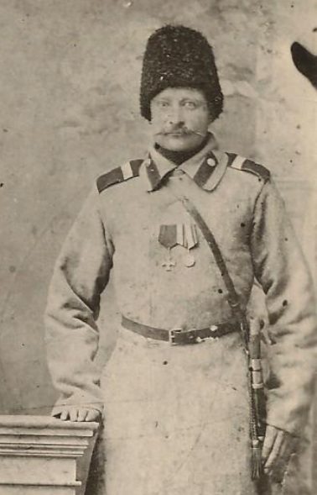
Мой прапрадед Буторин Федор Иванович
Казак 3-его Верхнеудинского казачьего конного полка Хайларскаго отряда
Забайкальского войска

Slide 3
Из истории Китая
Весной 1900 г. в Китае началось Боксёрское восста́ние. Китайцы объявили войну всем иностранцам, какие только находились в Китае. Китайцы видели в них угрозу для своей страны.
«Пусть каждый из нас приложит все усилия, чтобы защитить свой дом и могилы предков от грязных рук чужеземцев».

Slide 4
Вмешательство России
Русское правительство в виду пожара, охватившего весь Китай, на огромное расстояние соприкасающийся с Россией своей северной границей, вынуждено было объявить мобилизацию Приамурского края, затем сформировать несколько отрядов, чтобы вторгнуться в Манчжурию со всех сторон.
Хайларский отряд, в котором служил мой прапрадед, возглавил генерал Николай Орлов, военный писатель и теоретик.

Slide 5
Орлов Николай Александрович (1855—1917)
Талантливый военный писатель, обогативший русскую военную литературу целым рядом изданных своих сочинений

Slide 6
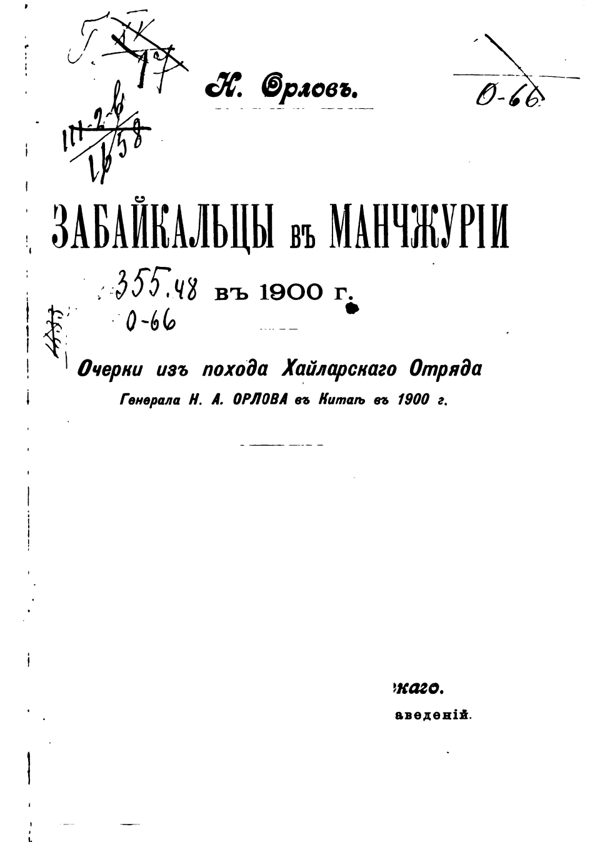
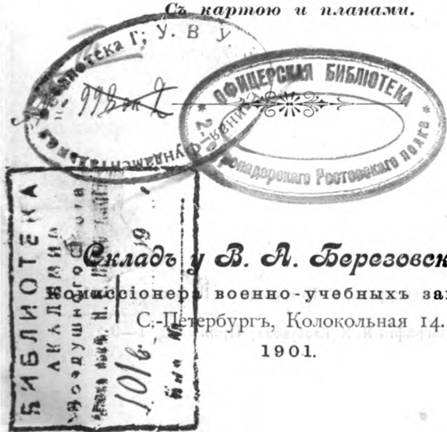
Очерки генерала Орлова «Забайкальцы в Манчжурии в 1900 г.»

Slide 7
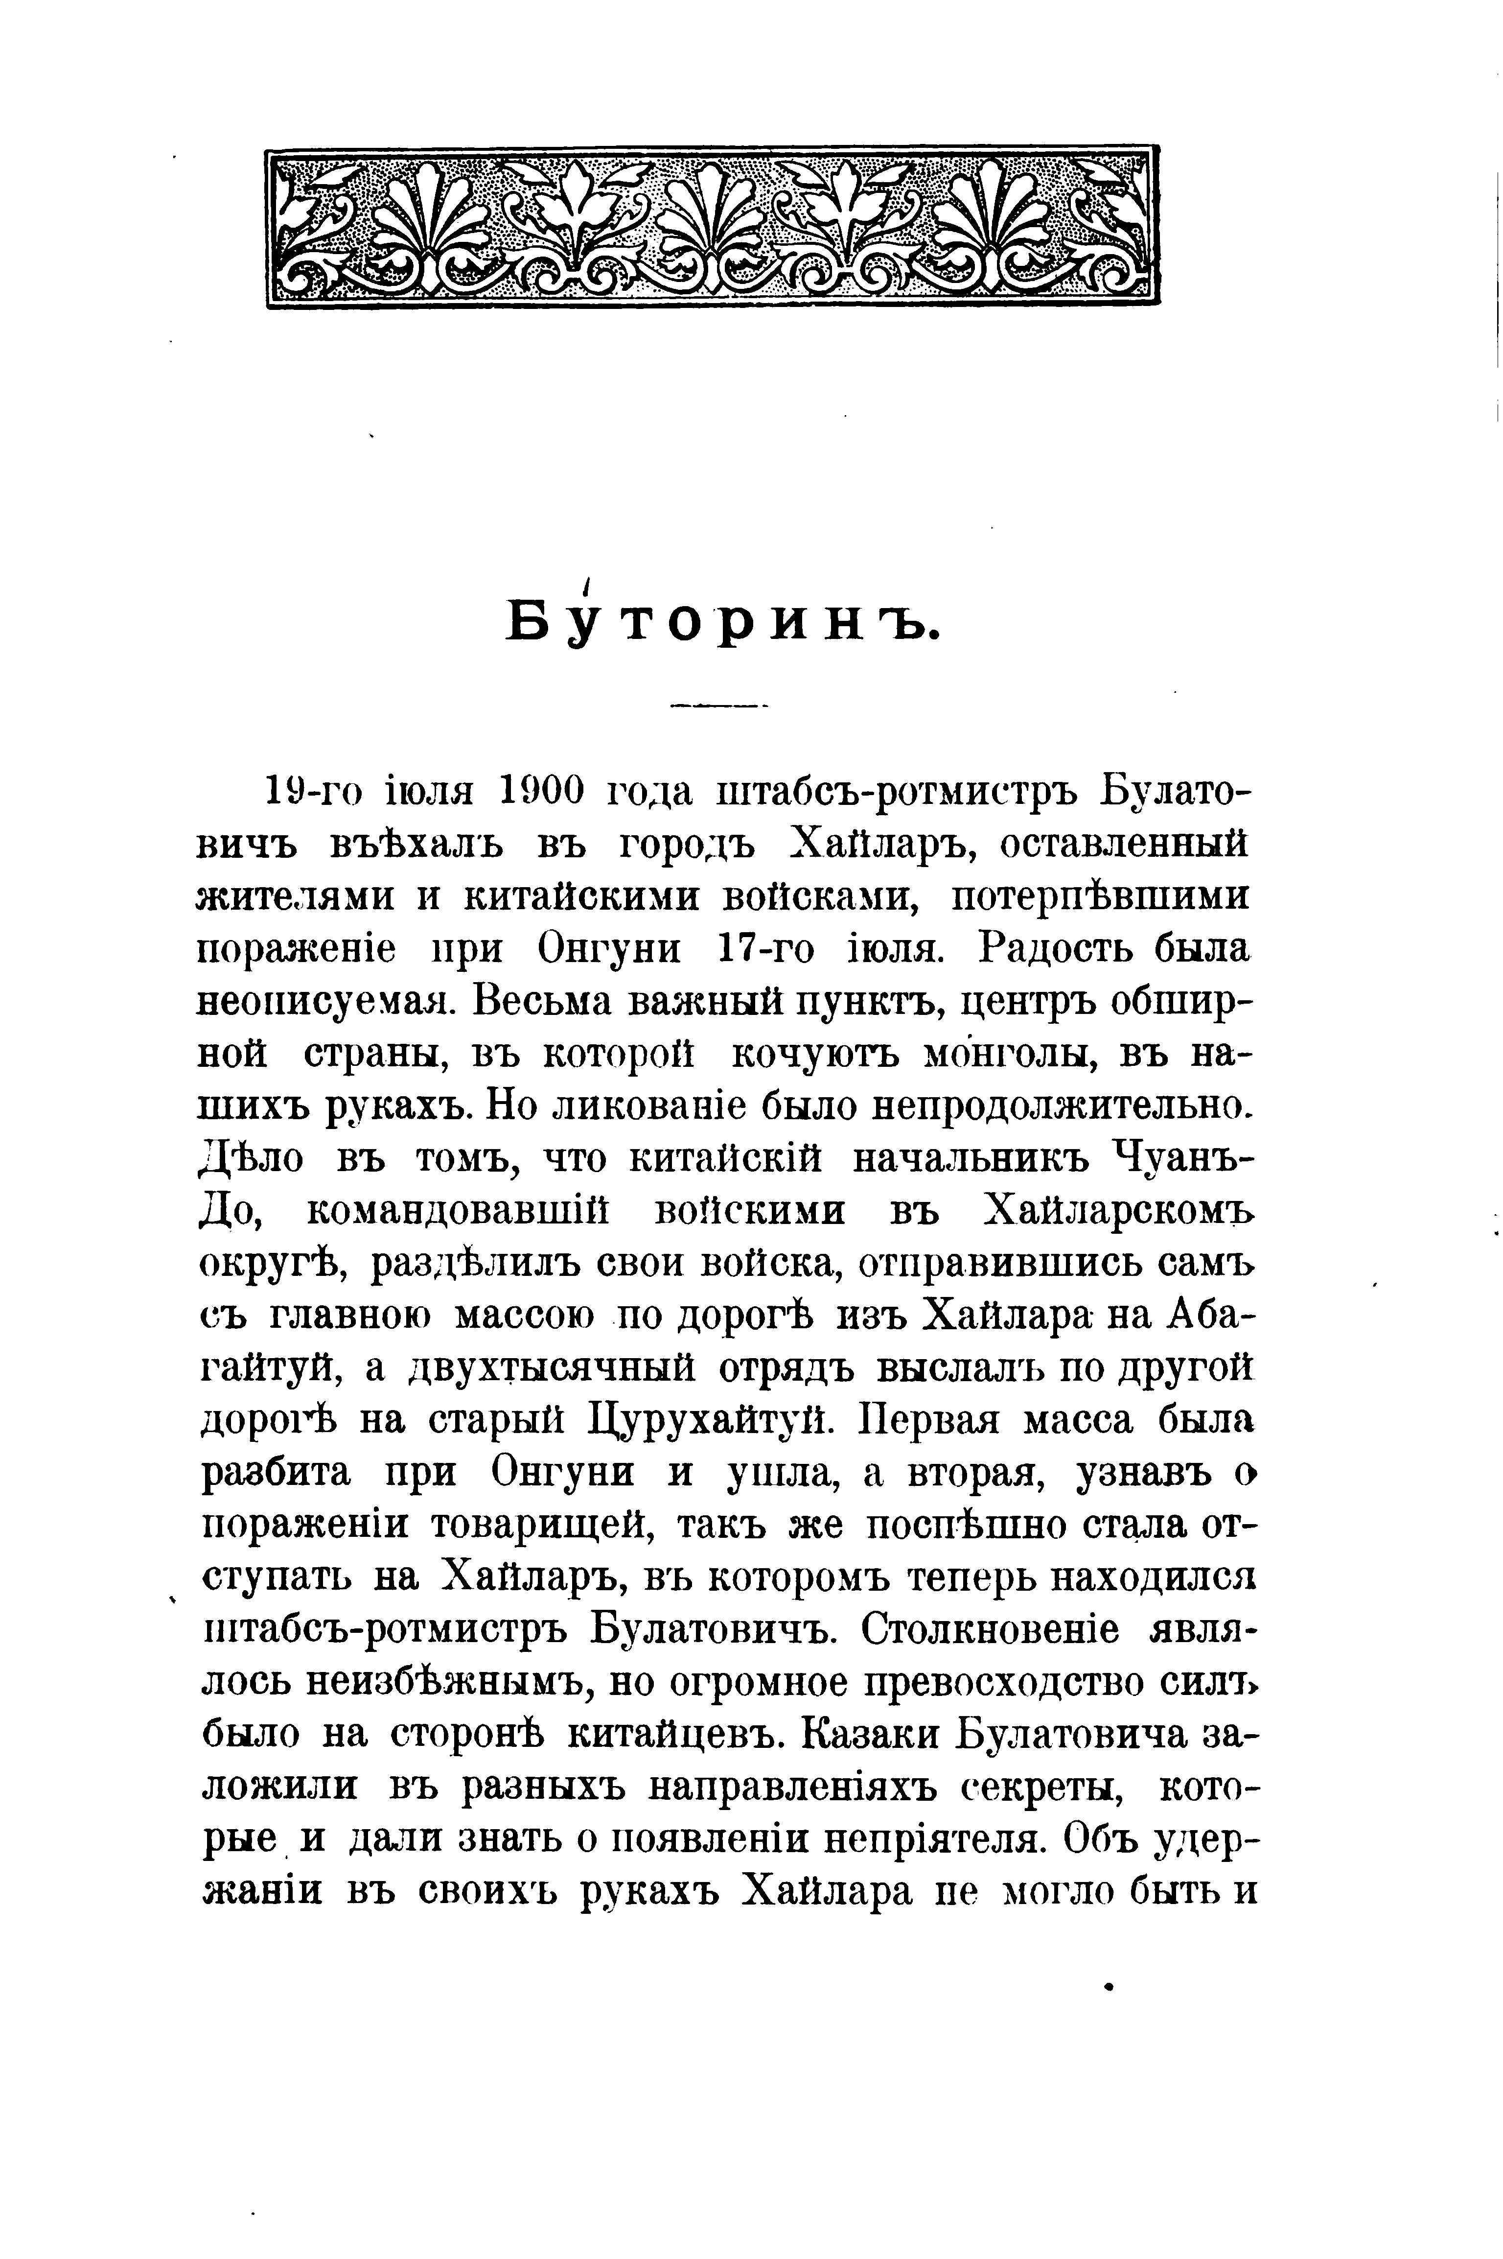
Один из очерков посвящен моему прапрадеду. Он так и называется -«Буторинъ»

Slide 8
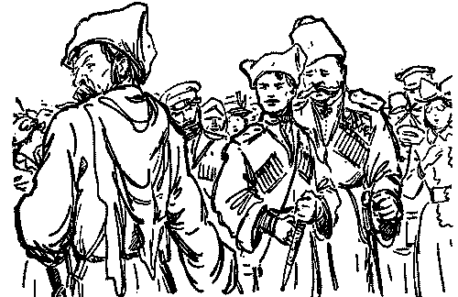
Из очерка
После боя за китайский город Хайлар среди казаков прошел тревожный шепот: один из секретов не вернулся – он отрезан китайцами. Какая судьба его постигла?
Китайцы бежали, город взят русскими, а казаков, бывших в секрете, нет как нет. Отрезанные китайцами, они разделились, чтобы пробраться к своим по одиночке.

Slide 9
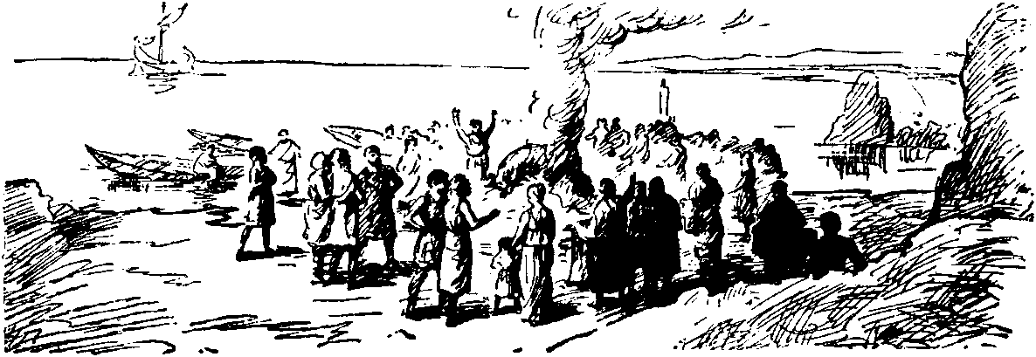
Подошла порядочная толпа китайцев. Расположились
около него и начали раскладывать огонь.
Все его тело занемело, но он не смеет пошевелиться, чтобы не выдать своего присутствия.
Вот китайцы зарезали быка и начали готовить пищу. Буторин уже не ел давно. Ароматный запах говядины сводит его с ума. До котла с мясом несколько шагов, а пошевелиться не смеет.
«Сколько времени пробудут здесь китайцы? Смогу ли я пролежать неподвижно до тех пор, пока они не уйдут? Да и уйдут ли? Жара нестерпимая, а пить нечего. Бульканье чая в чашках у китайцев производит такое томительное и нестерпимое ощущение!

Slide 10
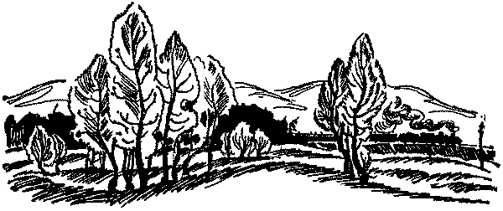
Стало прохладнее. Вероятно день клонится к вечеру. Голоса китайцев замолкли, не слышно ни малейшего шороха. Верно китайцы ушли. Выглянуть? А что, если не ушли?»
Буторин решился, и тихонько выглянул из своего убежища. Дымились остатки костра, но китайцев не было.
После того, как совсем стемнело, казак выбрался наружу и вздохнул полной грудью. Ночь прекрасна!
«Надо пробираться к своим! Но как проползти еще мимо часовых на постах?»
Вот и цепь передовых постов. Китаец сидит на земле и дремлет. Пойти от него в сторону, попадешь на другого. Самое безопасное – уложить этого и проскользнуть в месте его поста. Потихоньку вытянул Буторин шашку из ножен. Повалился часовой и вздохнуть не успел.
Пополз казак дальше. Все тише и тише становится говор китайских солдат. Наконец, можно встать и двигаться
быстрее. Попробовал Буторин пуститься бегом, но сил мало, он совершенно ослаб.
Вот какая-то лужа. Припал казак к ней
запекшимися губами и утолил нестерпимую
жажду. Сил прибавилось, теперь можно
уже идти смело.

Slide 11
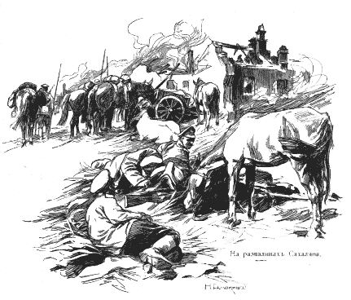
Рассвело.
Трудно себе было представить радость казака, когда он увидел перед собой группу русских всадников.
Вид Буторина был ужасный: грязный, босиком, без шапки, в рубахе и штанах, но с шашкой и винтовкой!
А где же остальные казаки? – спросил начальник отряда.
Не могу знать, ваше превосходительство: как разделились, так я их больше и не видал. Однако есть хочется!
А через несколько дней стала известна участь остальных казаков из секрета. Их нашли обезглавленными около кумирни
(языческая молельня с идолами).
Весь отряд был в полном негодовании.
В каждом возгорелось желание
отомстить вероломным и бессердечным
противникам!
И вскоре в сражении при Якши, Хайларский
отряд разбил семитысячный отряд китайцев
под начальством генерала Пао.
Потеря у врага была огромная. Забайкальские
товарищи были отомщены.

Slide 12
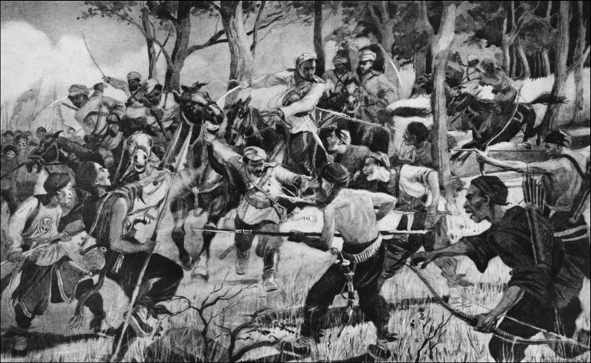
Схватка казаков с боксерами

Slide 13
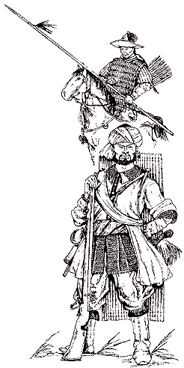
В это время дошло до сведения начальника, что невдалеке находится огромное становище монголов. Самые точные сведение о них доставил мой прапрадед разведчик Буторин.
Он не побоялся один поехать к монголам. То, что вытерпел раньше и печальная участь его товарищей нисколько его не смутили.
Он смело въехал в самую середину монголов и вступил с ними в разговор. Монголы обошлись с казаком весьма любезно, пригласили отдохнуть, угощали мясом, чаем и хорошей монгольской водкой, приготовляемой из молока. Вдруг один из монголов сказал моему прапрадеду:
«Вот ты приехал к нам один и находишься в наших руках. Мы можем тебя убить и взять твою шашку и винтовку».
На это мой прапрадед возразил:
«Нет, вы не можете меня убить и я вас нисколько не боюсь. Во-первых, я знаю, что вы хорошие и честные люди, а во-вторых, русские знаю, что я поехал к вам, и если я завтра не вернусь, то они вас настигнут и вы жестоко поплатитесь и жизнью вашей и всем имуществом».

Slide 14
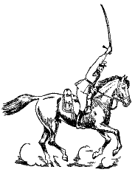
Рассудительная речь Буторина произвела впечатление и его отпустили с выражением самой лучшей дружбы.
На основании сведений, доставленных Буториным, отправили целую сотню забайкальских казаков, с целью купить у монголов скота. Когда сотня подъезжала к монгольскому кочевью, то заметила огромное число монголов, выстроившихся с оружием в руках. Русские заподозрили: уж не хотят ли они вступить в бой. На самом деле монголы выстроились для почетной встречи.
Монголы оказали самое широкое гостеприимство. Мало того, благородные сыны степей предложили заменить отощавших коней казаков на свежих, самых лучших. Сами отловили и помогли оседлать.
Проведя несколько часов у радушных монголов, забайкальцы тронулись назад, провожаемые самыми благими пожеланиями.
И потом, неоднократно, при общении с местным населением Буторин принимал большое участие.

Slide 15
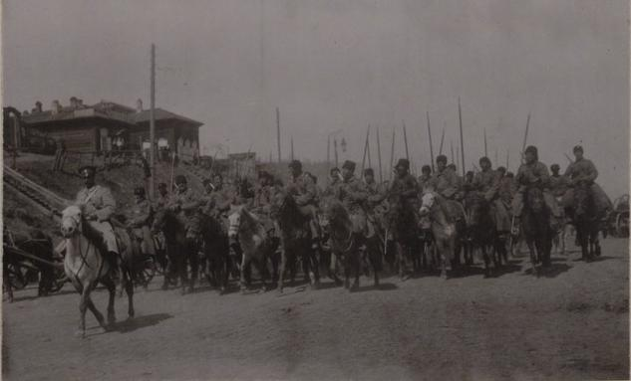

Slide 16
Награды прапрадеда

Slide 17
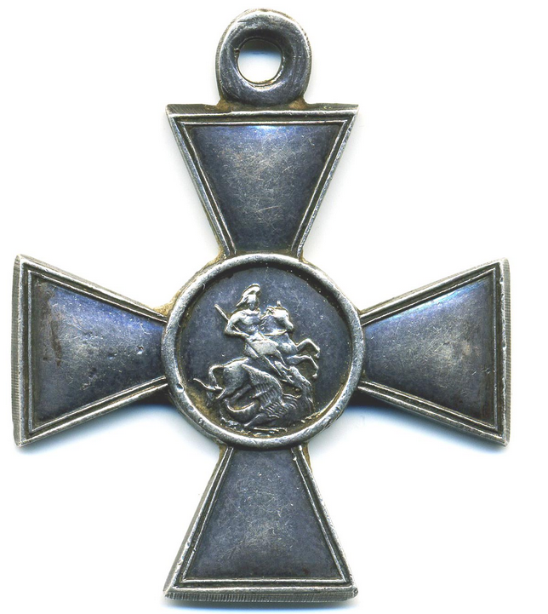
Георгиевский крест
Сей знак отличия приобретается только на поле сражения, при осаде и обороне крепостей, и на водах в морских битвах. Оный дается единственно тем нижним чинам, кои действительно служа в Сухопутных и Морских войсках, отличат себя особенною храбростию против неприятеля

Slide 18
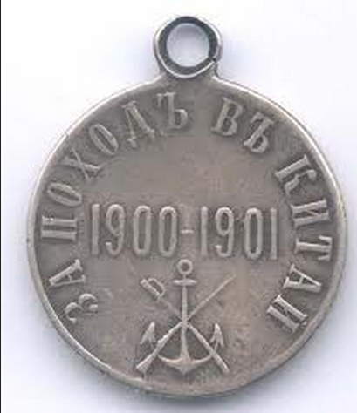
Медаль «За поход в Китай»
Государственная награда Российской империи. Учреждение этой награды связано с участием России в подавлении Ихэтуаньского восстания в Китае (известно также как восстание боксёров).

Slide 19
Сметливый, расторопный и лихой разведчик, мой прапрадед прошел по Манчжурии несколько тысяч верст и хорошо отслужил Царскую службу.

